Slide 1
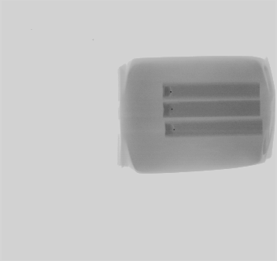
X-ray 이물 탐지와
조건별 오류 분석 기반 재검사 설계
제6회 K-인공지능 제조데이터 분석 경진대회
검토본 2026.10.04
AI 보조 평가와 단계적 검사 시제품 반영
1
Notes:
제6회 K-인공지능 제조데이터 분석 경진대회. 팀명 미정. 실제 사진 출처: docs/examples/002_20200622_203053(2).png. 학습용 처리 사진이며 실제 공장 적용 결과를 뜻하지 않는다.

Slide 2
분석 대상과 데이터 구성
자료 | 사진 수 | 뜻
원본 데이터셋 | 2,532 | 중복을 제외한 고유 사진
라벨 제공 데이터셋 | 500 | 공식 TXT가 있는 사진
미라벨 데이터셋 | 2,032 | TXT 없음. 정상이라는 뜻은 아님
라벨 제공 데이터셋은 시험편 사진입니다.
실제 정상 제품과 다양한 혼입 이물의 대표성은 별도 검증이 필요합니다.
2
Notes:
출처: data/xray_v2/manifest.csv, 원본 데이터 감사 결과, docs/19_데이터전처리_정리본.md 0~2절. 공식 TXT 이물 수 1147. 원본 BMP 파일은 2809개이며 중복 제외 사진은2532장.

Slide 3
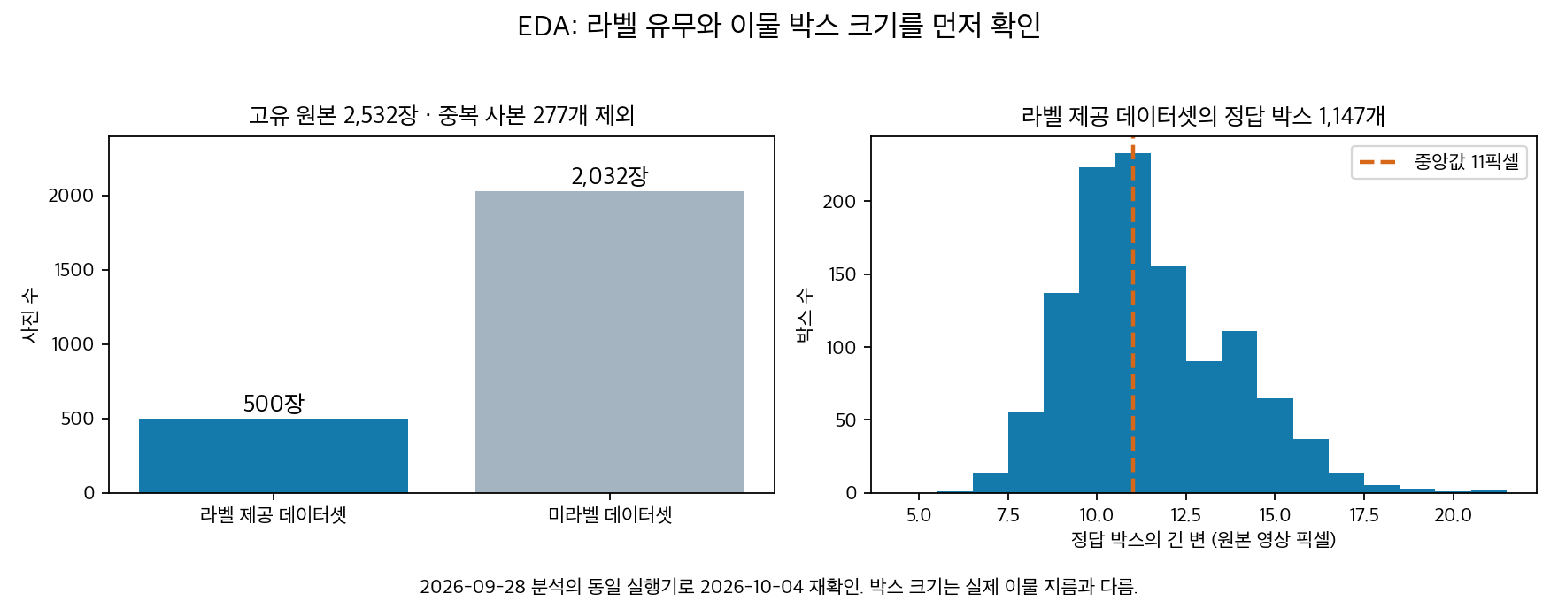
EDA와 전처리 선택 근거
중복 사본 277개를 확인해 고유 사진 2,532장을 구분했습니다.
작은 박스가 많아 색 네모의 테두리 픽셀만 제거했습니다.
연속 촬영 구조를 확인해 촬영 묶음을 유지하며 분할했습니다.
시험편 중심 자료입니다. 실제 정상 제품 평가 자료는 없습니다.
3
Notes:
출처: reports/eda_review_20261004/summary.json, historical_comparison.json, docs/19 2.1~2.3절. 초기점검과 시제품 뒤9/28~29상세EDA,9/30현재전처리적용.10/4동일실행기재확인. 원본2809/고유2532/사본277, 라벨500/박스1147, 긴변중앙값11픽셀. 그림은 프로젝트의 실제 통계를 그린 원본 자료이며 실험 시점과 후속 오류 분석을 구분한다.

Slide 4
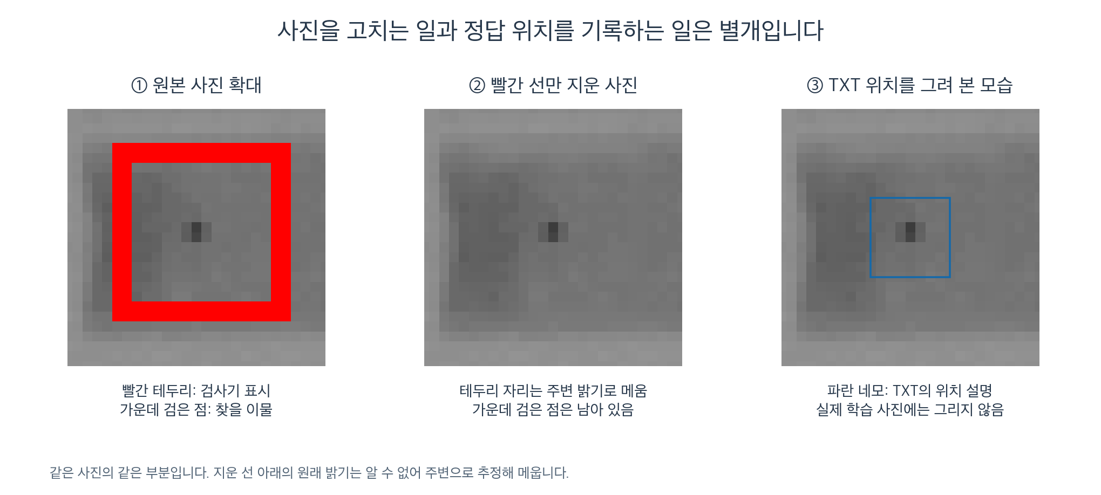
색 네모만 제거하고 이물의 모습을 남김
팔레트 244~255 픽셀만 선택하고 주변 영상으로 메웠습니다.
선 아래의 원래 밝기는 추정값입니다. 공식 TXT는 별도로 보존했습니다.
4
Notes:
출처: scripts/xray_prepare_v2.py mask_palette, docs/figures/19_색표시와_정답의_차이.png. 실제 학습 사진의 처리 전후. 파랑은 TXT 설명선으로 모델 입력에 없음.

Slide 5
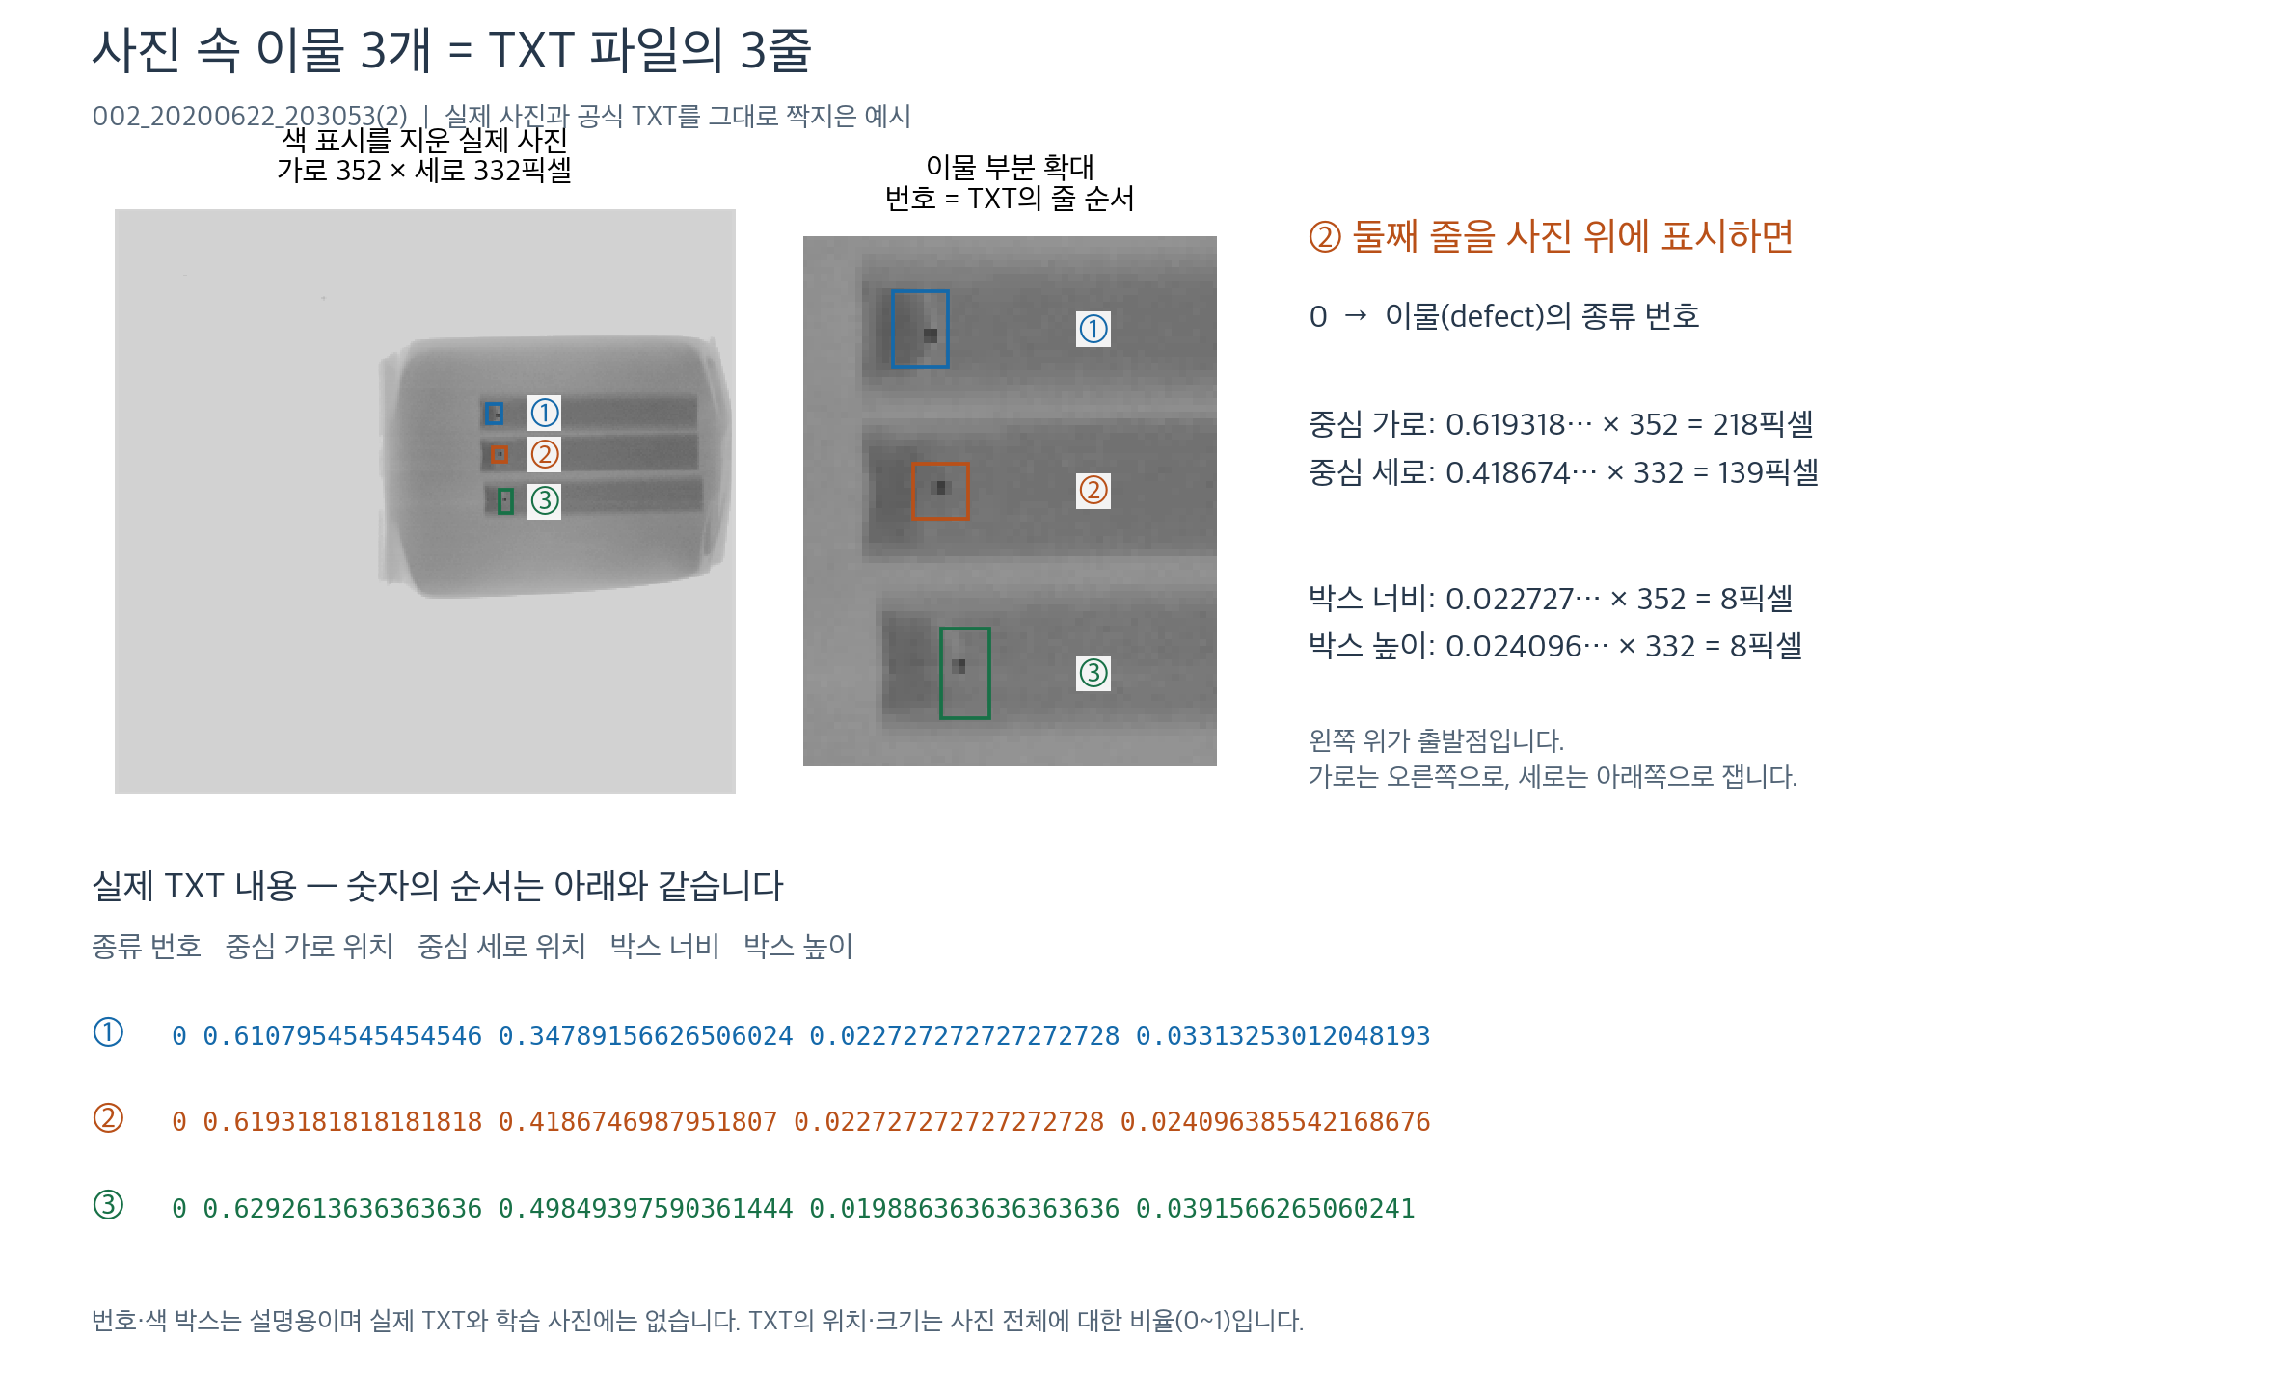
TXT 한 줄은 이물 하나의 위치
종류 번호 0은 이물을 뜻합니다. 좌표는 사진 크기에 대한 비율입니다.
5
Notes:
출처: docs/examples/002_20200622_203053(2).txt, 해당 PNG, docs/figures/19_TXT라벨_사진과_좌표.png. 공식 TXT 사본이며 3개의 정답이 있다.

Slide 6
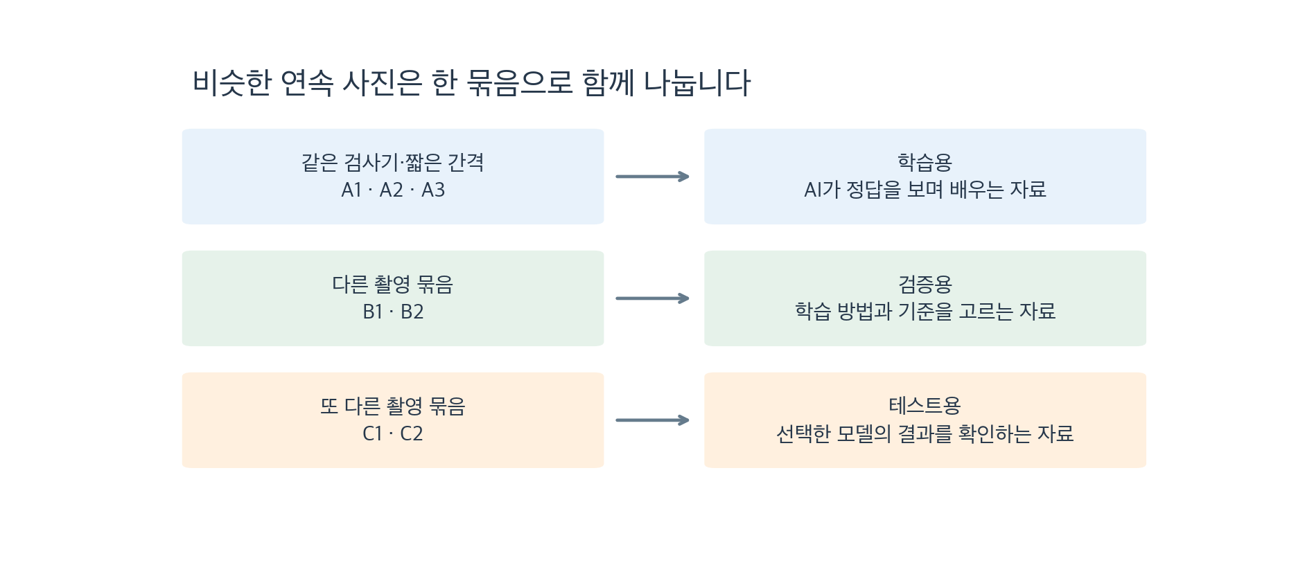
연속 사진은 같은 촬영 묶음에 배정
기본 학습 296장 검증 107장 테스트 97장
비슷한 연속 사진이 학습과 평가에 함께 들어가는 것을 줄였습니다.
6
Notes:
출처: data/xray_v2/split.csv 및 manifest.csv. 같은 호기에서60초 이내 연속 촬영. 목표60:20:20. 호기와 시험편 구성 고려. 라벨누락 의심 묶음 학습고정. 분할 MD5 8e58184ae24dfd1b48da2e9dfd88fedc.

Slide 7
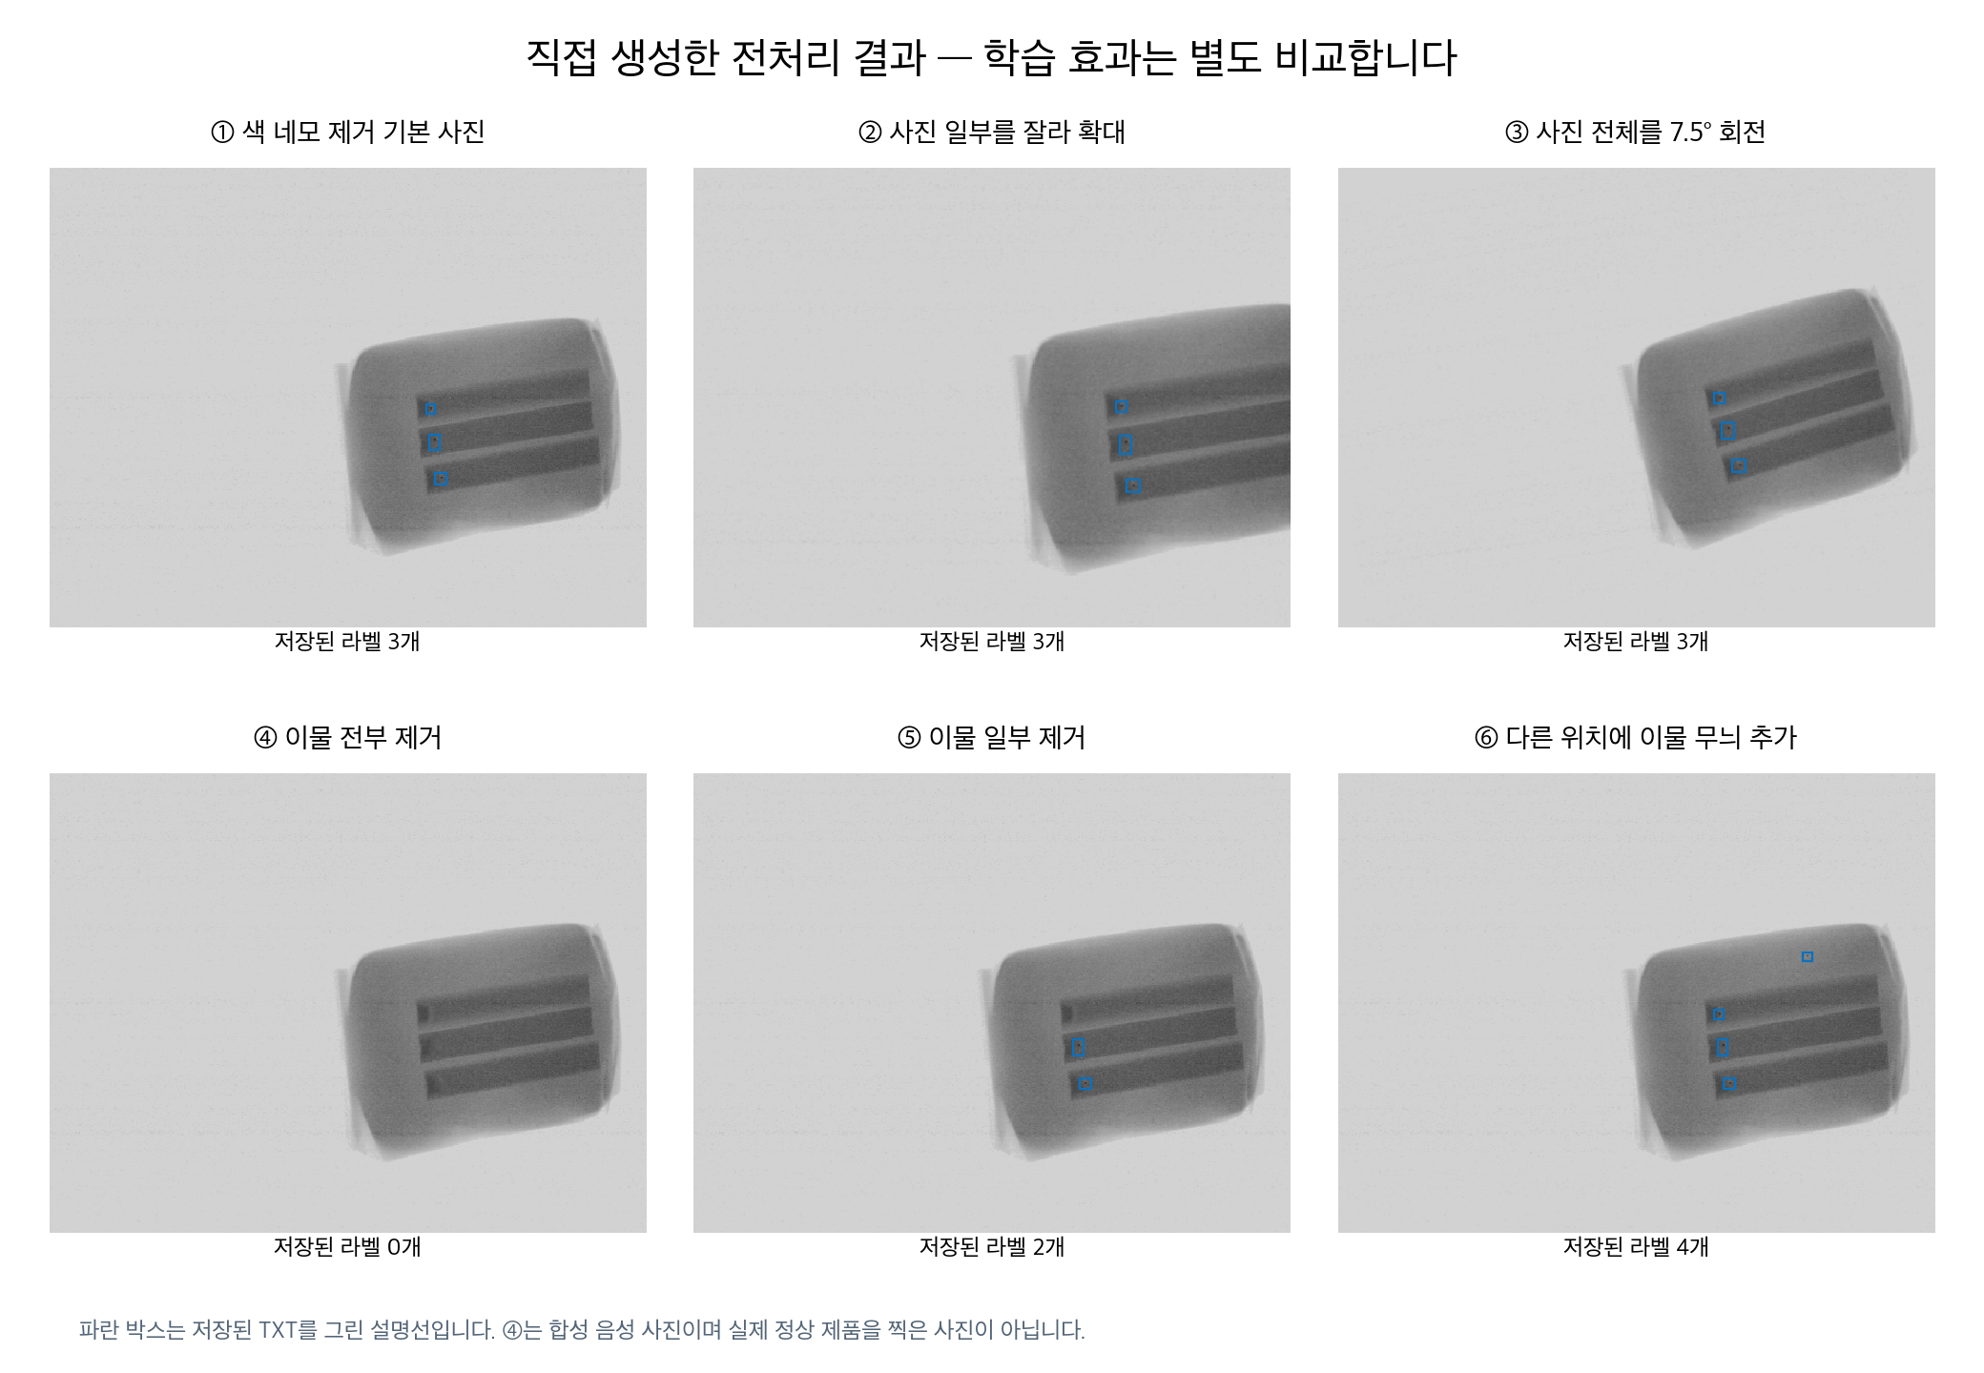
사진 전체 변형과 이물 합성 및 제거
증강은 기본 학습 데이터셋에서만 만들었습니다. 검증·테스트에는 추가하지 않았습니다.
7
Notes:
출처: scripts/xray_prepare_roadmap.py, xray_refine_removal.py, docs/figures/19_실행한_전처리_사진예시.png. 실제 생성된 학습 사진. 변환 TXT는 설명선으로 표현했으며 입력 이미지에는 포함하지 않는다.

Slide 8
전체 혼합 학습 자료 2,453장
학습 자료 | 사진 수
기본 학습 | 296
자르기와 전체 회전 | 885
이물 전부·일부 제거 | 175
막대 밖 이물 합성 | 295
자동 채택 의사 라벨 | 802
합계 | 2,453
추가 후보 1,900장 중
네 예측의 합의와 영상 검사를
통과한 802장만 사용했습니다.
의사 라벨은 공식 정답과
구분합니다. 무검출 사진을
자동 정상으로 바꾸지 않습니다.
8
Notes:
출처: data/xray_combined_20261003/provenance.json 직접 집계. 의사 라벨 의심698장 및 보류400장은학습제외. 합성 정상82장은 실제 정상 제품의 평가를 대체하지 않는다.

Slide 9
구조가 다른 네 모델의 비교 목적
모델 | 구조 | 비교 목적
YOLOv8n | CNN 한 단계 탐지 | 가벼운 비교 기준
Faster R-CNN ResNet50-FPN v2 | CNN 두 단계 탐지 | 후보 영역을 찾아 다시 판단
RF-DETR-S | Vision Transformer | 영역 사이의 관계를 이용
D-FINE-S | CNN과 Transformer | 박스 경계를 단계적으로 보정
기본 학습 정답 박스의 긴 변 중앙값은 11픽셀입니다.
작은 이물의 위치를 맞추는 능력과 처리 시간을 함께 비교합니다.
9
Notes:
출처: Ultralytics https://docs.ultralytics.com/models/yolov8/ ; Ren etal https://arxiv.org/abs/1506.01497 ; torchvision https://docs.pytorch.org/vision/0.23/models/generated/torchvision.models.detection.fasterrcnn_resnet50_fpn_v2.html ; RF-DETR https://github.com/roboflow/rf-detr ; D-FINE https://github.com/Peterande/D-FINE . D-FINE의 성능 향상은 가설이며 검증 중.

Slide 10
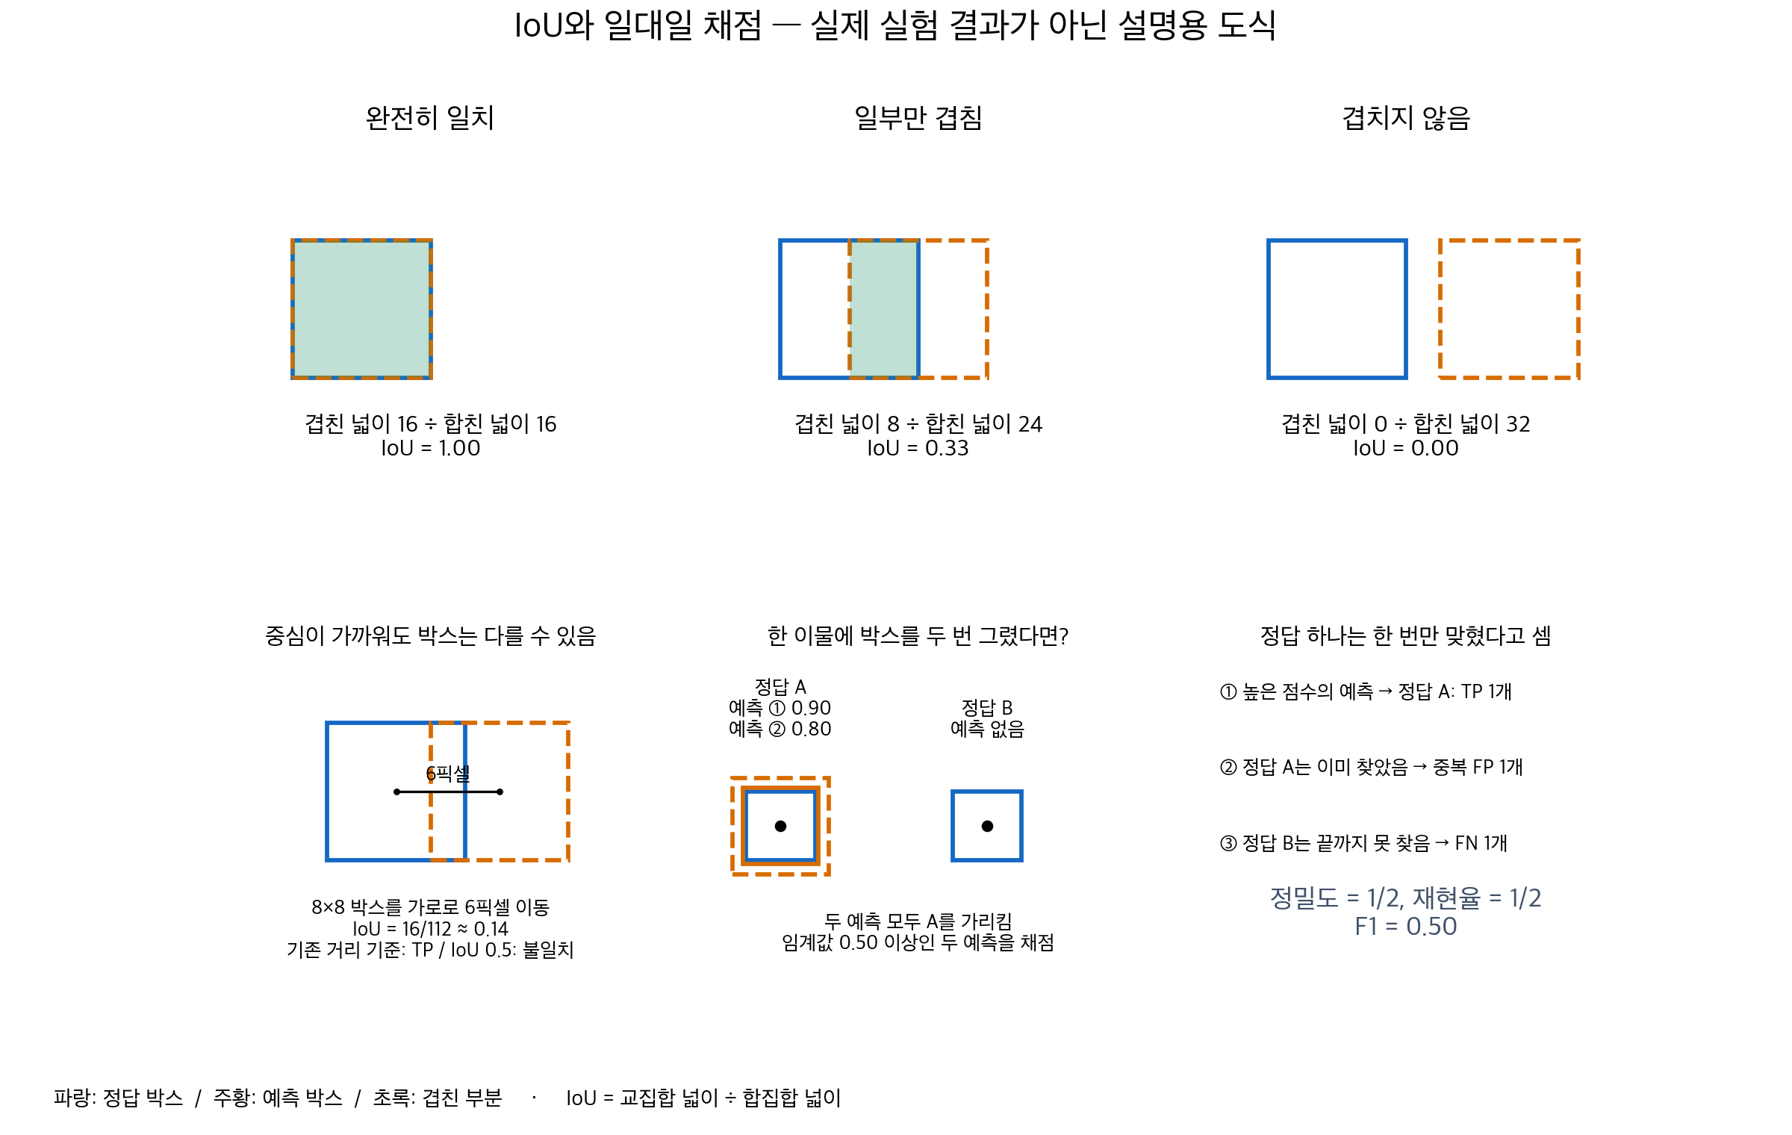
탐지 점수와 박스 겹침은 다른 기준
탐지 임계값
점수가 기준 이상인
예측 박스를 채택합니다.
IoU 0.5
정답과 충분히 겹쳐야
탐지 성공으로 셉니다.
10
Notes:
출처: scripts/xray_eval.py, docs/figures/19_IoU와_중복예측_설명.png. 이 그림은 개념 설명이며 실제 예측사진이 아니다. 주지표 IoU>=.5 F1.

Slide 11
모든 epoch를 같은 검증 기준으로 비교
1. 같은 학습 2,453장과 검증 107장을 사용합니다.
2. 매 epoch 저장본을 공통 채점기로 평가합니다.
3. 검증 F1로 저장본을 고르고 탐지 임계값을 고정합니다.
4. 고정한 모델과 임계값으로 테스트 결과를 확인합니다.
20epoch 예산, 해상도 512, seed 0. 동점은 재현율·AP@0.75·이른 epoch 순서로 처리합니다.
11
Notes:
2026-10-04 보완: 공통 4모델 20epoch 학습과 테스트 완료. 위치 기준 FN과 표시 없는 이물 사진을 구분. 현장 작업자는 공장 품질 담당자를 뜻한다. 재검사는 의심 제품을 다시 확인하는 운영 제안이다. 실제 출하나 생산성 효과는 측정하지 않음. 근거: docs/19 9.9절, docs/20 18절, reports/common_epoch_20261004/evaluation/.

Slide 12
공통 검증에서 선택한 네 모델의 결과
모델 | 검증 F1 | 테스트 F1 | 테스트 TP / FP / FN
YOLOv8n | 0.9856 | 0.9889 | 222 / 2 / 3
Faster R-CNN | 0.9918 | 0.9867 | 222 / 3 / 3
RF-DETR-S | 0.9918 | 0.9800 | 220 / 4 / 5
D-FINE-S | 0.9856 | 0.9756 | 220 / 6 / 5
선택 epoch는 YOLO 20, Faster 17, RF-DETR 8, D-FINE 11입니다.
모델과 탐지 임계값을 검증에서 고정한 뒤 테스트했습니다.
IoU 0.5 기준. 정상 제품 오경보율과 실제 공장의 PASS 안전성은 확인하지 못했습니다.
12
Notes:
출처: reports/common_epoch_20261004/evaluation/comparison.csv. 학습2453장, 검증107장243개, 테스트97장225개. 선택epoch 20/17/8/11. 검증에서 임계값 고정. 기존 테스트 열람 이력 있음. 모든 테스트 MPS. D-FINE CUDA→MPS 검증에서 경계 점수 한 개의 판정 차이가 있었고 임계값은 유지했다. 최종 모델 미확정.

Slide 13
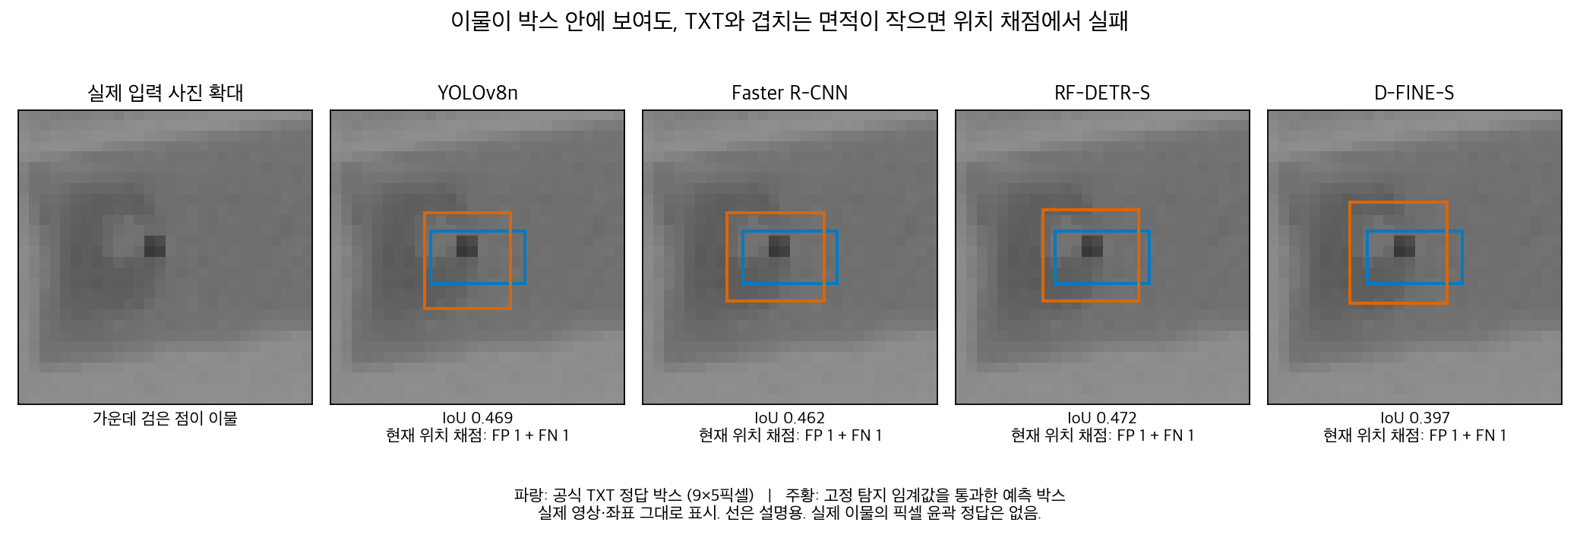
이물을 찾은 표시와 박스 위치 채점
네 모델 모두 검은 점을 표시했지만 IoU는 0.5 미만입니다.
위치 기준 FN과 이물을 전혀 표시하지 못한 경우를 구분합니다.
모델별 FN 총 16건 중 14건이 근처 박스 사례입니다. 서로 다른 이물은 9개입니다.
13
Notes:
실제 테스트 사진 002_20200623_203040(4)의 가운데 이물. 공식 TXT9×5픽셀. IoU .469/.462/.472/.397. 9개의 실제 위치 오류 사진 시각 검토, 모델별FN14건에서TXT중심포함. 실제 픽셀 윤곽 정답은 없음. 원래 채점 보존. docs/19 9.8~9.9절.

Slide 14
AI 보조 시각 평가
모델 | TP / FP / FN | AI 보조 F1
YOLOv8n | 224 / 0 / 1 | 0.9978
Faster R-CNN | 225 / 0 / 0 | 1.0000
RF-DETR-S | 224 / 0 / 1 | 0.9978
D-FINE-S | 225 / 1 / 0 | 0.9978
테스트 97장·공식 이물 225개에서 검은 중심 표시와 중복을 확인했습니다.
단일 AI 검토의 탐색적 결과입니다. 전문가 일치도와 평가자 오류율은 미검증입니다.
공식 IoU 결과를 보존하며 공장 무결점 성능으로 해석하지 않습니다.
14
Notes:
출처: reports/common_epoch_20261004/evaluation/visual_review/results.json, policy.json, decisions.json. 검증12장사전점검후이미본테스트97장225이물899예측전체검토. 단일AI가이전결과를알고있어독립블라인드아님. 공신력검증과전문가일치도없음. 검은중심포함을판정했고픽셀윤곽정답아님. AP없음. 공식IoU와모델임계값보존.

Slide 15
사진에 표시가 없는 경우와 현장 재검사
판정 | 처리 원칙
REJECT | 이물 의심이 큰 제품을 분리
RE-INSPECTION | 애매한 점수·입력 문제·무검출은 재검사 또는 보류
PASS | 대표 정상·이상 제품 검증 후 도입. 현재 비활성
표시 없는 이물 사진: YOLO·RF-DETR 각 1장, Faster·D-FINE 각 0장.
실제 제품 출하 시험은 아니며, 정상 제품 오경보율은 미검증입니다.
15
Notes:
2026-10-04 보완: 공통 4모델 20epoch 학습과 테스트 완료. 위치 기준 FN과 표시 없는 이물 사진을 구분. 현장 작업자는 공장 품질 담당자를 뜻한다. 재검사는 의심 제품을 다시 확인하는 운영 제안이다. 실제 출하나 생산성 효과는 측정하지 않음. 근거: docs/19 9.9절, docs/20 18절, reports/common_epoch_20261004/evaluation/.

Slide 16
식품 공장의 AI 보조검사 적용안
촬영 사진과 제품 식별자·시각·호기를 연결합니다.
현장 PC가 의심 위치와 점수를 계산하여 작업자에게 보여 줍니다.
작업자는 의심 제품을 분리하고 재검사 결과를 기록합니다.
검증 후 설비 제어기와 연결하고 실제 분리 여부를 확인합니다.
초기에는 기존 검사와 병행합니다. AI가 기존 경보를 취소하거나 출하를 승인하지 않습니다.
16
Notes:
산업 설계 참고: METTLER TOLEDO X-ray Inspection Guidance 5.3,6.3,17~21 https://www.mt.com/nz/en/home/library/know-how/product-inspection/PI-Guides/xray-inspection-guide/x-ray-inspection-wiki.html . 제품 분리 확인과 검사 기록의 산업 사례를 참고. 이 AI 적용안은 프로젝트 제안이며 실제 도입 성과가 아니다.

Slide 17
두 모델을 연결한 검사 시제품
YOLO가 원래 사진과 반전 사진을 비교합니다.
위치나 박스 수가 달라진 사진은 RF-DETR-S가 전체 사진을 다시 검사합니다.
측정 항목 | 검증 107장, 맥북 MPS, 3회 반복
두 번째 모델 실행 | 회당 8장
모델 간 의견 충돌 | 회당 1장, 두 결과를 보존하고 재검사
평균 / P95 지연 | 19.03 / 43.56 ms
실행 오류 / 시간 초과 | 321회 검사에서 0회 / 0회
두 모델을 메모리에 올린 뒤 측정했습니다. 촬영·색 네모 제거·설비·대기 시간은 제외했습니다.
개발용 시간 예산이며 실제 공장 처리 속도를 보장하지 않습니다. 자동 PASS는 없습니다.
17
Notes:
출처: reports/common_epoch_20261004/evaluation/cascade_live/{policy,execution,summary}.json. 실제 두 모델 상주 조건부 추론, 검증107장3반복. 원본/반전예측은정답없이IoU0.5일대일비교. 99첫탐지/7두모델대응/1충돌. 기본FP4FN3, 예측교체대조FP2FN2,F1.9917695. 운영정책은보류이므로대조F1을운영F1로부르지않음. 개발deadline1초는호출반환후검사하며hardwatchdog아님. 메모리는MPS스냅샷이므로진정peak아님.

Slide 18
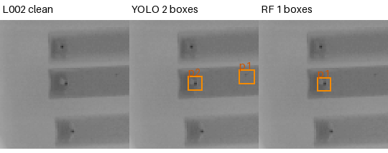
판단 충돌과 추가 학습 결정
추가 박스의 실제 이물 여부는 불명확합니다. 두 결과를 보존하고 재검사합니다.
대상 10장·공식 이물 28개에서는 실제 중심 표시 누락을 확인하지 못했습니다.
추가 학습은 보류합니다. 반복되는 실제 누락이 확인되면 전문 모델 하나부터 비교합니다.
이물 한 곳 주변의 박스만 표시한 예시입니다. 전체 검증·정상 제품 평가 결과는 아닙니다.
18
Notes:
출처: cascade_live/visual_scope.json, visual/cases.json, visual_review.json. 모든routed사진과모든baselineIoU FP/FN사진10장28공식표적국소검토. L002YOLO extra box는흐린무늬여서실물이물여부불명확, 정상라벨로바꾸지않음. 검증전체시각F1산출안함. NoScope https://arxiv.org/abs/1703.02529 ; OHEM https://www.cv-foundation.org/openaccess/content_cvpr_2016/html/Shrivastava_Training_Region-Based_Object_CVPR_2016_paper.html ; SAHI https://arxiv.org/abs/2202.06934 ; 다중전문가 https://proceedings.mlr.press/v206/verma23a.html . 전문화시일반+어려운학습사진혼합,촬영묶음독립검증,검증테스트학습사용금지.

Slide 19
현장 도입 전에 확인할 조건
확인할 조건 | 평가 방법
미탐 위험 | 이물 사진에서 표시가 없는 수와 실제 제품 분리 여부
정상 오경보와 재검사 부담 | 대표 정상 제품의 오경보율과 전체 재검사율
시간과 제품 추적 | 촬영부터 조치까지 지연 및 제품 대응 확인
장애 대응 | 사진 누락·시간 초과·통신 및 분리 확인 실패 시험
기대 효과는 재검사 지원과 오류 추적입니다.
생산성 향상이나 미탐 감소는 실제 측정 후 보고합니다.
19
Notes:
사용자 제공: 현장 검사속도·재검사 가능량 정보 없음. 아래는 프로젝트가 제안하는 검증 계획. 실제 정상제품 평가, 전체라인처리지연과제품분리연결 검증은 아직 하지 않음.

Slide 20
재현성과 제출 결과의 연결
원본·공식 TXT·고정 분할을 보존합니다.
사진·변환 라벨·모델·예측 파일의 확인값을 남깁니다.
완료 epoch의 모델과 학습 상태를 저장하여 중단 후 재개합니다.
제출 ZIP에 코드·환경·학습 자료·README·예측 결과를 포함합니다.
개발 후보는 YOLO와 선택적 RF-DETR 검사입니다. 현장 검증·팀 확인·제출 재현 검사는 남아 있습니다.
20
Notes:
2026-10-04 보완: 공통 4모델 20epoch 학습과 테스트 완료. 위치 기준 FN과 표시 없는 이물 사진을 구분. 현장 작업자는 공장 품질 담당자를 뜻한다. 재검사는 의심 제품을 다시 확인하는 운영 제안이다. 실제 출하나 생산성 효과는 측정하지 않음. 근거: docs/19 9.9절, docs/20 18절, reports/common_epoch_20261004/evaluation/.

